Slide 1
LC22 : Evolution et équilibre chimique

Slide 2

Expérience 1 : Effet de la température sur l’équilibre entre et
Equilibre :
roux
incolore
Couleurs différentes donc équilibre dépend de la température

Slide 3
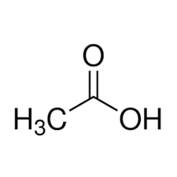
Expérience 2 : Mesure du pKa de l’acide éthanoïque
On prépare une solution d’acide éthanoïque à
Etat initial |  | excès
Equilibre |  | excès
En mesurant à l’aide d’un pH-mètre la pH de la solution on peut determiner

Slide 4
Expérience 3 : Effet de la pression sur l’équilibre entre et
Equilibre :
roux
incolore
même couleur donc déplacement vers la droite

Slide 5
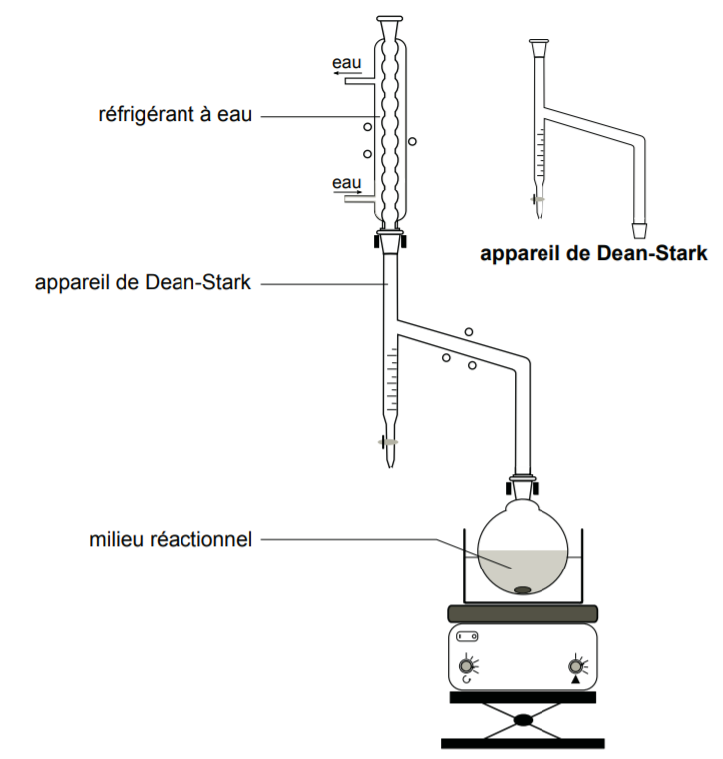
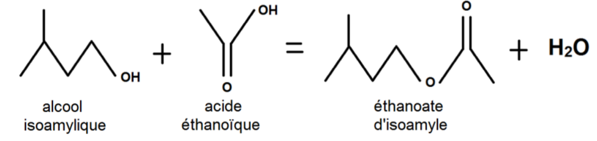
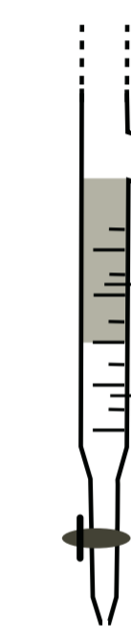
Expérience 4 : Rupture d’équilibre - synthèse d’un ester de poire - Dean-Stark
Réaction d’esterification :
formation d’eau
Cyclohexane,
cyclohexane
On récupère l’eau pour connaître l’avancement:
    cyclohexane moins dense que l’eau
    eau et cyclohexane non miscibles
eau
Si , rupture d’équilibre car toujours
réaction totale, augmentation rendement

